Slide 1
Weekly Report
Jibeom Kim

Slide 2
Weekly Report
Summary of this week’s work
Gantt Chart
Action Item

Slide 3
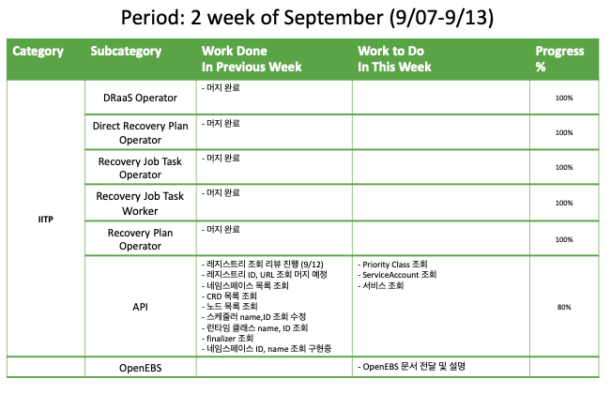
Weekly Report

Slide 4
Summary of this Week’s work
API
레지스트리 조회 리뷰 진행 (9/12)
레지스트리 ID, URL 조회 머지 예정
네임스페이스 목록 조회
CRD 목록 조회
노드 목록 조회
스케줄러 name,ID 조회 수정
런타임 클래스 name, ID 조회
finalizer 조회
네임스페이스 ID, name 조회 구현중

Slide 5
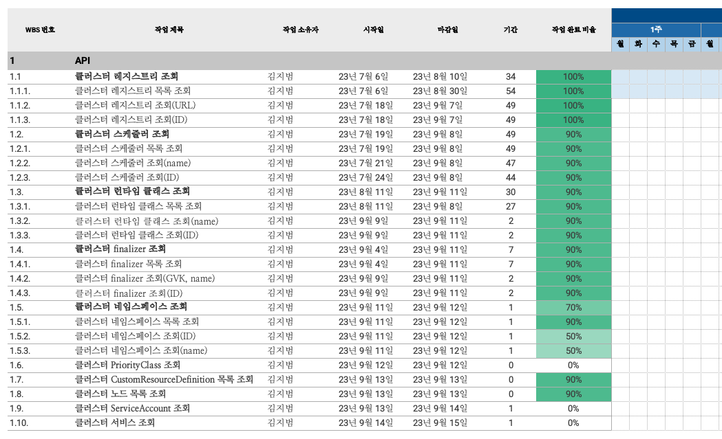
Gantt Chart

Slide 6
Action Item
API
Priority Class 조회
ServiceAccount 조회
서비스 조회
OpenEBS
OpenEBS 문서 설명

